Slide 1
软件工程导论
李海涛
taohaili@sina.com
．
2010 青岛

Slide 2
第十一章 面向对象的设计
11.1 面向对象设计的准则
11.2 启发规则
11.3 软件重用
11.4 系统分解
11.5 设计问题域子系统
11.6 设计人机交互子系统

Slide 3
11.7 设计任务管理子系统
11.8 设计数据管理子系统
11.9 设计类中的服务
11.10 设计关联
11.11 设计优化
11.12 小结
习题

Slide 4
学习目标
掌握面向对象方法学设计准则和启发规则
掌握软件重用的概念和三个级别
理解程序设计风格

Slide 5
面向对象的分析缩写为OOA，面向对象的设计缩写为OOD。
一、什么是面向对象的设计
①面向对象的设计是把分析阶段得到的需求，（即三个模型）转变成计算机系统具体实现的OOD模型；
②面向对象分析到面向对象设计是一个逐步扩充、调整模型的过程；

Slide 6
③尽管面向对象的分析和设计的定义有明显区别，但在实际的软件开发过程中二者的界限是模糊的，因为二者的概念和表示方法是一致的。而设计过程中又往往会加深和补充对系统需求的理解，从而进一步完善分析结果。
具体看下图：

Slide 7
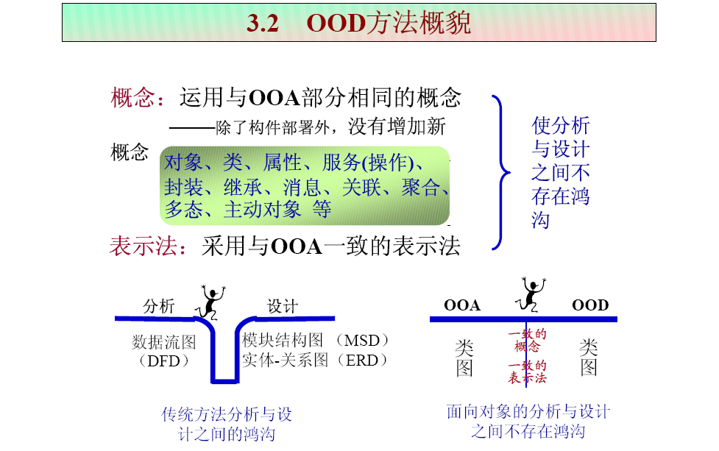

Slide 8
因此分析和设计活动是一个多次反复迭代的过程，面向对象方法学在概念和表现方法上的一致性，保证了在各项开发活动之间的平滑（无缝)过度，领域专家和开发人员能够比较容易地跟踪整个系统开发过程，这是面向对象方法与传统比起来具有的一大优势。

Slide 9
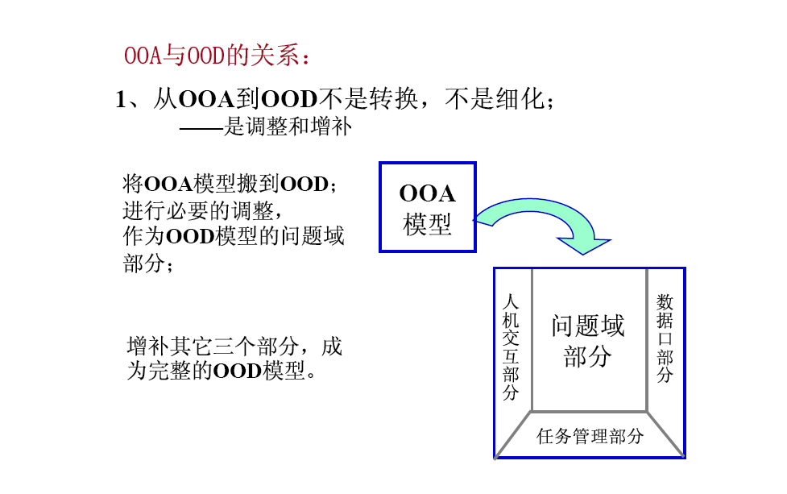
二、

Slide 10
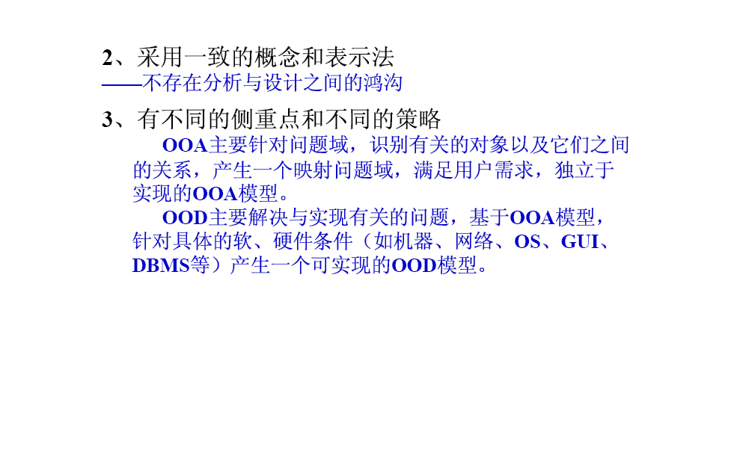
三、OOD模型概述
先看下图：

Slide 11
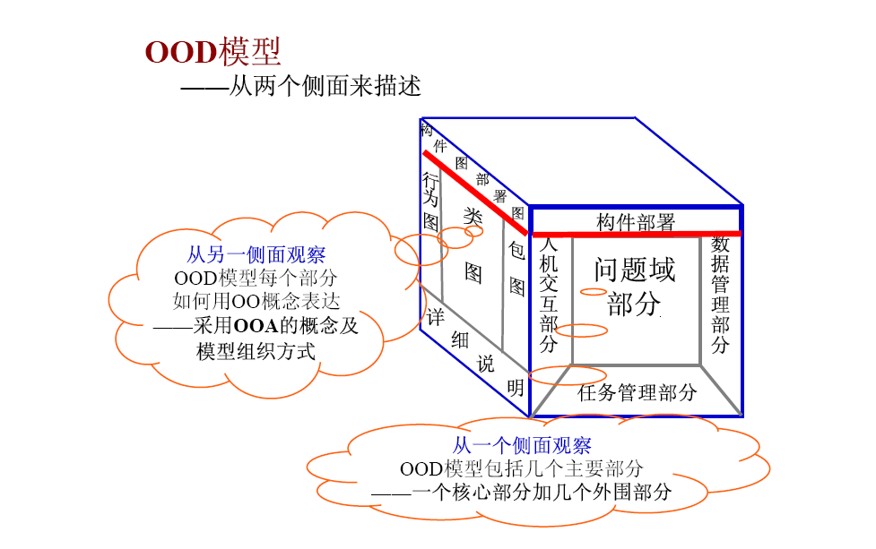

Slide 12
OOD模型
从一个侧面观察OOD模型,它包括一个核心部分,既问题域部分还包括几个外围部分:人机交互部分、控制驱动部分和数据管理部分。
初始的问题域部分既为OOA模型；人机交互部分即人机界面设计；控制驱动部分来定义和协调并发的各个控制流；数据管理部分用于存储和管理永久对象。
从另一侧面观察OOD模型，上述的每一部分仍采用OOA的概念及模型的组织方式。

Slide 13
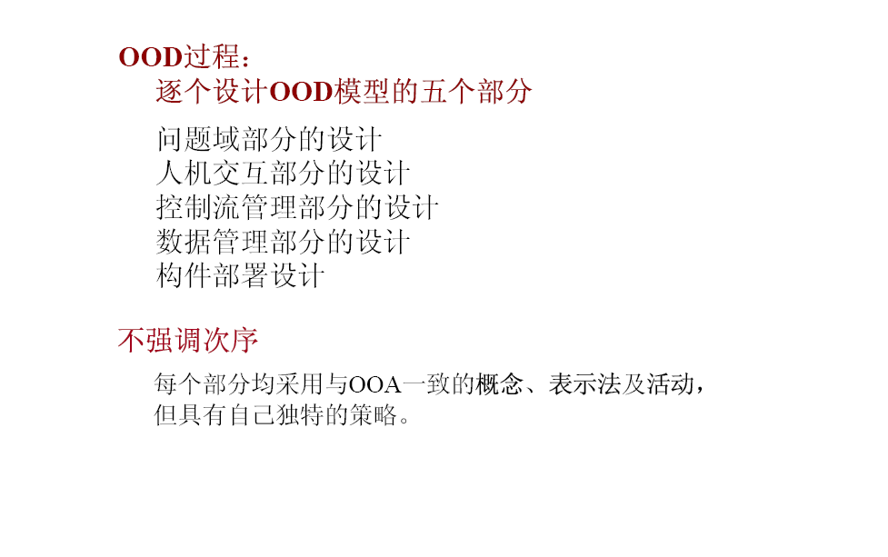
四、

Slide 14
11.1 面向对象设计的准则
模块化设计的几条基本原理，在面向对象设计时仍适用，但增加了一些新的特点。
面向对象设计的准则：
1、模块化
支持把系统分成模块的设计原理：对象就是模块，它是把数据结构和操作这些数据的方法紧密地结合在一起所构成的模块。
2、抽象
类实际上是一种规格说明抽象。

Slide 15
3、信息隐蔽
在面向对象的方法中，信息隐蔽通过对象的封装性来实现。
对类的用户来说，属性的表示方法和操作的实现算法都应该是隐蔽的。
4、低耦合
在面向对象方法中，对象是最基本的模块，因此耦合主要指不同对象之间相互关联的紧密程度，低耦合是设计的一个重要标准。如果一条消息中的参数过多；或者一个对象发送和接受的消息太多都属强偶合，出现强偶合就要考虑重新设计。

Slide 16
5、高内聚
面向对象设计存在下述三种内聚：
1）操作内聚：
一个操作只完成一个功能，则说它是高内聚。
2）类内聚：
一个类应该只有一个用途，它的属性和操作是高内聚的，不包含无用的属性和操作，如果某个类有多个用途，通常应该把它分解成多个专用类。
3）一般——具体（特殊）内聚：
设计类的一般——具体（特殊）结构应该符合多数人的概念，准确地说：这种结构应该是对象应用领域知识的正确抽取。即特殊类应该真正地描述了一般类的特化，特殊类确实要继承一般类的许多属性和操作。

Slide 17
11.2 面向对象设计的启发规则
虽然面向对象开发软件的历史不长，但人们也积累了一些经验，这经验能帮助软件开发人员提高开发软件的质量，这些经验称启发规则：
1、设计结果应清晰易懂，（用词一致，避免模糊定义，使用已有的协议等）。
2、一般——具体结构的深度应适当，（中等规模系统100类左右，类结构层次数应保持为5至9）。

Slide 18
3、设计简单的类（设计的类不要包括太多的属性和操作）
4、使用简单的协议（消息中的参数不要超过3个，这不是绝对的）。
5、使用简单的操作（类的操作一般只有3～5行源程序语句）。
6、把设计变动减到最小
通常设计的质量越高，设计得修改范围就越小，开始改动大，方案越成熟改动也越小。

Slide 19
11.3 软件重用
（一） 概述
重用 重用也叫再用或复用，是指同一事物不作修改或稍加改动就多次重复使用。
2. 软件成分的重用级别
软件成分的重用可以进一步划分成以下3个级别：
代码重用重用类库中的类时，无须修改已有的代码即可.
(2) 设计结果重用
设计结果重用指的是，重用某个软件系统的设计模型(即求解域模型)。这个级别的重用有助于把一个应用系统移植到完全不同的软硬件平台上。

Slide 20
(3) 分析结果重用
这是一种更高级别的重用，即重用某个系统的分析模型。这种重用特别适用于用户需求未改变，但系统体系结构发生了根本变化的场合。
3. 典型的可重用软件成分
具体地可能被重用的软件成分主要有以下10种：
（1） 项目计划。软件项目计划的基本结构和许多内容（例如，软件质量保证计划）都是可以跨项目重用的。这样做减少了用于制定计划的时间，也降低了与建立进度表和进行风险分析等活动相关联的不确定性。

Slide 21
（2） 成本估计。因为在不同项目中经常含有类似的功能，所以有可能在只做极少修改或根本不做修改的情况下，重用对该功能的成本估计结果。
（3） 体系结构。即使在考虑不同的应用领域时，也很少有截然不同的程序和数据体系结构。因此，有可能创建一组类属的体系结构模板（例如，事务处理体系结构），并把那些模板作为可重用的设计框架。通常把类属的体系结构模板称为领域体系结构。
（4） 需求模型和规格说明。类和对象的模型及规格说明是明显的重用的候选者，此外，用传统软件工程方法开发的分析模型（例如，数据流图），也是可重用的。

Slide 22
（5） 设计。用传统方法开发的体系结构、数据、接口和过程设计结果，是重用的候选者，更常见的是，系统和对象设计是可重用的。
（6） 源代码。用兼容的程序设计语言书写的、经过验证的程序构件，是重用的候选者。
（7） 用户文档和技术文档。即使针对的应用是不同的，也经常有可能重用用户文档和技术文档的大部分。

Slide 23
（8） 用户界面。这可能是最广泛被重用的软件成分，GUI（图形用户界面）软件经常被重用。因为它可占到一个应用程序的60%代码量，因此，重用的效果非常显著。
（9） 数据。在大多数经常被重用的软件成分中，被重用的数据包括： 内部表、列表和记录结构，以及文件和完整的数据库。
（10） 测试用例。一旦设计或代码构件将被重用，相关的测试用例应该“附属于”它们也被重用。

Slide 24
11.3.3软件重用的效益
1. 质量
理想情况下，为了重用而开发的软件构件已被证明是正确的，且没有缺陷。事实上，由于不能定期进行形式化验证，错误可能而且也确实存在。但是，随着每一次重用，都会有一些错误被发现并被清除，构件的质量也会随之改善。随着时间的推移，构件将变成实质上无错误的。

Slide 25
2. 生产率
当把可重用的软件成分应用于软件开发的全过程时，创建计划、模型、文档、代码和数据所需花费的时间将减少，从而将用较少的投入给客户提供相同级别的产品，因此，生产率得到了提高。
由于应用领域、问题复杂程度、项目组的结构和大小、项目期限、可应用的技术等许多因素都对项目组的生产率有影响，因此，不同开发组织对软件重用带来生产率提高的数字的报告并不相同，但基本上30%~50%的重用大约可以导致生产率提高25%~40%。

Slide 26
3. 成本
软件重用带来的净成本节省可以用下式估算：C=Cs-Cr-Cd
其中，Cs是项目从头开发（没有重用）时所需要的成本；Cr是与重用相关联的成本；Cd是交付给客户的软件的实际成本。
虽然和领域分析及运行重用库相关联的成本可能相当高，但是它们可以由许多项目分摊。

Slide 27
可以使用本书第13章讲述的技术来估算Cs，而与重用相关联的成本Cr主要包括下述成本：
领域分析与建模的成本；
设计领域体系结构的成本；
为便于重用而增加的文档的成本；
维护和完善可重用的软件成分的成本；
为从外部获取构件所付出的版税和许可证费；
创建（或购买）及运行重用库的费用；
对设计和实现可重用构件的人员的培训费用。

Slide 28
11.5 设计问题域子系统
分析与设计毕竟是性质不同的两类开发工作，分析工作可以与具体实现无关，设计工作则在很大程度上受具体实现环境的约束。
在开始进行设计工作之前(至少在完成设计之前)，设计者应该了解本项目预计要使用的编程语言，可用的软构件库(主要是类库)以及程序员的编程经验。
设计问题域主要要做以下工作：

Slide 29
1、为复用类而增加结构。
2、增加一般类为建立共同协议（简化系统结构，提高继承和多态性）。
3、按编程语言调整继承。
4、提高性能。
5、调整与完善属性。

Slide 30
11.6 设计人机交互子系统
在面向对象设计过程中，则应该对系统的人机交互子系统进行详细设计，以确定人机交互的细节，其中包括指定窗口和报表的形式、设计命令层次等项内容。
6.2节已较全面系统地讲述了人机界面设计问题，本节仅从面向对象设计的角度补充讲述设计人机交互子系统的策略。主要有四点：
1. 分类用户 2. 描述用户
3. 设计命令层次 4. 设计人机交互类

Slide 31
11.7 设计任务管理子系统
设计工作的一项重要内容就是，确定哪些是必须同时动作的对象，哪些是相互排斥的对象。然后进一步设计任务管理子系统。
这部分由系统中全部的主动类构成。
详细参考：
邵维忠 杨芙清 著 《面向对象的系统设计 》书的
“控制驱动部分的设计 ”一章。

Slide 32
11.8 设计数据管理子系统
11.9 设计类中的服务
11.10 设计关联
11.11 设计优化
自己看书。详细参考：
邵维忠 杨芙清 著 《面向对象的系统设计 》

Slide 33
11.12 小结
面向对象设计就是用面向对象观点建立求解空间模型的过程。通过面向对象分析得出的问题域模型为建立求解空间模型奠定了坚实基础。分析与设计本质上是一个多次反复迭代的过程，而面向对象分析与面向对象设计的界限尤其模糊。
优秀设计是使得目标系统在其整个生命周期中总开销最小的设计，为获得优秀的设计结果，应该遵循一些基本准则。本章结合面向对象方法学固有的特点讲述了面向对象设计准则，并介绍了一些有助于提高设计质量的启发式规则。

Slide 34
第12章 面向对象实现
12.1 程序设计语言
12.2 程序设计风格
12.3 测试策略
12.4 设计测试用例
12.5 小结
习题

Slide 35
面向对象的实现主要包括两项工作：
1）把面向对象设计结果翻译成用某种程序设计语言书写的面向对象程序；
2）测试并调试面向对象的程序。
面向对象程序的质量基本上由设计的质量决定，但是所用的程序语言的特点和程序设计风格也将对程序的可靠性，可重用性及可维护性产生深远影响，

Slide 36
12.1 程序设计语言
12.1.1 面向对象语言的优点
面向对象设计的结果既可以用面向对象语言、也可以用非面向对象语言实现。
从面向对象观点看来，能够更完整、更准确地表达问题域语义的面向对象语言的语法是非常重要的，因为这会带来下述几个重要优点：
1. 一致的表示方法
2. 可重用性
3. 可维护性

Slide 37
12.1.3 选择面向对象语言
按照当前的技术,还不能把OOD模型完全自动的直接转换为相应编程语言源代码。利用一些建模工具可以自动生成程序框架和部分源代码。
选择面向对象语言，应考虑以下实际因素：
①选择采用将来占主导地位的语言编程。
②优先选用能够最完整，最准确地表达问题域语义的语言。
③其它因素：对用户学习所能提供的培训操作，提供给开发员的开发工具、开发平台、对机器性能和内存的要求等。

Slide 38
12.2 程序设计风格
在结构化设计中介绍的程序设计风格准则，对面向对象的程序设计同样适用，但它特有的概念，还必须遵循一些新准则。
1、提高重用性：
面向对象的一个主要目标就是提高软件的重用性。
2、提高可扩充性：
①实现封装策略；
②不要用一个方法遍历多条关联链；
③避免使用多分支语句；
④精心确定公有方法。

Slide 39
3、提高健壮性：
①预防用户的操作错误；
②检查参数的合法性；
③不要预先确定限制条件；
④先测试后优化。
4、类的实现
类的实现是核心问题，在面向对象风格所写的系统中，所有数据和方法都被封装在类的实例中。在设计好类后，可以只花费适量的时间和工作量就能建立所需要的软件。
类的实现有多种方案，因课时关系不多介绍。
Notes:
不要预先确定限制条件:数组维数

Slide 40
12.3 测试策略
面向对象的测试有一些与传统软件测试不同的特点：
测试过程，其测试过程分为以下四个层次：
1、算法层：测试类中定义的方法（基本相当于单元测试）
2、类层：测试统一类中所有的方法与属性之间的作用（相当于单元测试中的模块测试）
3、模板层：测试一组协同工作的类之间的相互作用（相当于集成测试）。
4、系统层：把各自系统组装成一个完整的系统，在组装过程中同时进行测试(相当于确认测试）。

Slide 41
测试方法:
以前讲的白盒、黑盒、逻辑覆盖、等价类划分，边界值分析等方法都同样实用。
但面向对象程序中特有的封装、继承和多态等机制，也给面向对象测试带来一些新特点，增加了测试和调试难度。

Slide 42
12.5 小结
面向对象方法学把分析、设计和实现很自然地联系在一起了。
良好的程序设计风格对于面向对象实现来说格外重要。它既包括传统的程序设计风格准则，也包括与面向对象方法的特点相适应的一些新准则。
面向对象测试的总目标与传统软件测试的目标相同，也是用最小的工作量发现最多的错误。但是，面向对象测试的策略和技术与传统测试有所不同，测试的焦点从过程构件（传统模块）移向了对象类。

